Slide 1
Практичне заняття 5:
«Методи мікробіологічного контролю лікарських засобів».
Одеса 2021
ОДЕСЬКИЙ НАЦІОНАЛЬНИЙ МЕДИЧНИЙ УНІВЕРСИТЕТ
Кафедра технології ліків

Slide 2
План практичного заняття
1. Вплив мікроорганізмів на якість лікарських засобів.
2. Дослідження на стерильність. Живильні середовища.
3. Дослідження на мікробіологічну чистоту. Кількісне визначення мікроорганізмів. Визначення антімікробіологіческой активності антибіотиків методом в агар.
4. Аналіз лікарських речовин і їх метаболітів в біологічних рідинах.
5. Мікрофлора готових лікарських форм. Мікрофлора нестерильних лікарських форм. Шляхи підвищення мікробної чистоти нестерильних лікарських засобів. Стерильні і асептичні лікарські форми.
6. Основні фази процесу належної розробки мікробіологічних методик.

Slide 3
ВСТУП
Особливістю мікробіологічних видів аналізів є специфіка об'єкта дослідження - живого мікроорганізму, що володіє індивідуальними властивостями. До найбільш значущих особливостей ЛЗ, що впливає на результати аналізу, відносяться наступні:
• Наявність антимікробної дії самих ЛЗ або їх компонентів, а також присутність в деяких з них консервантів, що перешкоджають виявленню мікроорганізмів.
• Випереджальне зростання супутньої мікрофлори, що утруднює визначення мікроорганізмів-контамінантів.
• Можливість присутності в аналітичних зразках мікроорганізмів в «стресовому» стані під впливом умов технологічного процесу виробництва ЛЗ, і нерівномірний розподіл контамінантів в зразках.

Slide 4
Особливе місце в фармацевтичному аналізі займають біологічні методи досліджень фармацевтичних препаратів, що відносяться в першу чергу до галузі фармакології та мікробіології. Особливістю мікробіологічних видів аналізів є специфіка об'єкта дослідження - живого мікроорганізму, що володіє індивідуальними властивостями.
До найбільш значущих особливостей ЛЗ, що впливає на результати аналізу, відносяться наступні:
Наявність антимікробної дії самих ЛЗ або їх компонентів, а також присутність в деяких з них консервантів, що перешкоджають виявленню мікроорганізмів.
Випереджаюче зростання супутньої мікрофлори, що утруднює визначення мікроорганізмів-контамінантів.
Можливість присутності в аналітичних зразках мікроорганізмів в «стресовому» стані під впливом умов технологічного процесу виробництва ЛЗ, і нерівномірний розподіл контамінантів в зразках.
Серед показників, що характеризують якість ліків - таблеток, капсул, розчинів, мазей і т.п., що не стерилізують в процесі виробництва, є їх мікробіологічна чистота. Лікарські препарати, до яких не пред'являються вимоги по стерильності, як правило, контамінірованні мікроорганізмами.

Slide 5
Наявність в лікарських препаратів мікроорганізмів небажано в зв'язку з ризиком інфікування хворого (при контамінації препарату патогенною мікрофлорою) і можливі зміни фізико-хімічних властивостей (при перевищенні допустимої кількості сапрофітних бактерій). У нестерильних лікарських препаратів частіше є сапрофітні бактерії, які поширені в повітрі, воді, ґрунті, на рослинних рештках, і є рідкісні випадки виявлення патогенних мікроорганізмів.
Мікробної псування піддаються готові лікарські форми: сухі (порошки, збори), рідкі (мікстури, настої, відвари, краплі), м'які (мазі, пасти, кульки, свічки) і стерильні ін'єкційні препарати. Ліки з високим обсімененіням мікробами, особливо патогенними, можуть викликати інфекційні захворювання у людей.
Деякі види мікроорганізмів продукують токсини і можуть викликати не тільки псування сировини і допоміжних речовин, але і зробити їх шкідливими для людини в тому випадку, якщо вони розвиваються в умовах, що підтримують токсікоутворення.

Slide 6
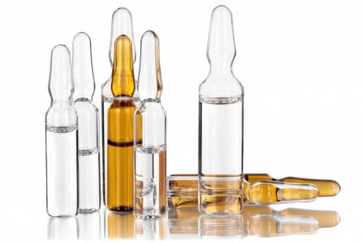
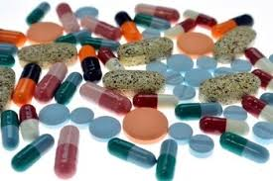
Рівень мікробної чистоти - один з основних показників якості фармацевтичної продукції. За цим показником всі препарати ділять на:
• Стерильні - препарати, в яких не допускається вміст життєздатних клітин мікроорганізмів (~ 20% від загальної кількості ЛЗ);
• Нестерильні - препарати, в яких допускається вміст живих мікроорганізмів, вимоги до кількості та якісним складом яких залежить від лікарської форми і способу введення препарату і нормується відповідною документацією (~ 80% від загальної кількості ЛЗ).

Slide 7
Ознаками наявності мікроорганізмів можуть бути поява осаду, каламуті, плівки, газоутворення в рідких лікарських формах, зміни кольору внаслідок окислення або освіти пігментів. На твердих лікарських формах можуть з'явитися колонії бактерій і грибів. Мікроорганізми можуть викликати зміну консистенції речовин, смакових властивостей, запаху ліків. Основні джерела мікробної контамінації лікарських препаратів можна розділити на екзогенні та ендогенні.
При екзогенної контамінації мікроорганізми проникають в препарат внаслідок забруднення виробничих приміщень, повітря, обладнання, інвентарю та технологічного одягу, а також в разі недотримання особистої гігієни персоналом, безпосередньо зайнятим в технологічному процесі. Внаслідок екзогенної контамінації в препарат може проникнути 60-80% мікроорганізмів, що знаходяться у виробничому оточенні.
Основними джерелами ендогенної контамінації є сировина (діючі та допоміжні речовини), вода і первинна упаковка. Причиною мікробної контамінації часто є сировина природного походження, наприклад, желатин, крохмаль, цукор, тальк, пепсин, панкреатин та ін. Менш забруднені мікроорганізмами синтетичні речовини, хоча серед них є і дуже контаміновані.

Slide 8
ВООЗ та Міжнародною федерацією фармацевтів було рекомендовано ввести мікробіологічний контроль лікарських препаратів в національні фармакопеї. Згідно із запропонованою схемою аналізу в лікарських препаратах слід визначати загальну кількість життєздатних бактерій і грибів і виявляти деякі види патогенних мікроорганізмів, наявність яких в ліках неприпустима.
Згідно категорії препарату, визначені кількісні нормативи, що характеризують рівень мікробної контамінації лікарських препаратів:
1-я категорія - препарати, щодо яких висуваються вимоги щодо стерильності відповідно до загальних статтями на лікарські засоби (парентеральні, офтальмологічні, для введення в порожнини тіла, де при нормальному стані відсутні мікроорганізми) і інші, марковані як стерильні, повинні бути стерильними ;
2-я категорія - препарати для місцевого, трансдермального, інтравагінального застосування, для введення в порожнини вуха, носа і застосування в порожнині рота, ліки для інгаляцій (за винятком тих, до яких висуваються вимоги щодо стерильності) - в 1 г (мл) цих препаратів загальна кількість життєздатних аеробних мікроорганізмів повинна бути не більше 10 2,
3-ю категорію - препарати для орального застосування і ректального введення - в 1 г (мл) загальна кількість життєздатних аеробних мікроорганізмів повинна бути не більше 10 3 бактерій і 10 2 грибів (цвілевих і дріжджових сумарно). Якщо до складу препарату входять речовини рослинного і тваринного походження, які неможливо піддати деконтамінації, то загальна кількість життєздатних мікроорганізмів може бути збільшена до 10 4,
4-категорія - препарати, що складаються тільки з рослинних компонентів - в 1 г (мл) загальна кількість життєздатних аеробних мікроорганізмів повинна бути не більше 10 7 бактерій і 10 5 грибів (цвілевих і дріжджових сумарно).

Slide 9
ФАКТОРИ
Основними факторами, що впливають на варіабельність результатів мікробіологічних досліджень, є: специфічність проби (фізико-хімічні властивості і біологічні особливості виділеної популяції мікроорганізмів), компетентність персоналу та умови його роботи, відбір зразків та підготовка проби, умови інкубації, характеристики використовуваних поживних середовищ. Останні три фактори підлягають обов'язковій стандартизації та валідації.

Slide 10
КОНТАМІНАЦІЇ
Мікроорганізми, що містяться в лікарській формі, можуть викликати розкладання діючих та допоміжних речовин. Це призводить до втрати терапевтичного ефекту препарату, зміни зовнішнього вигляду лікарської форми, іноді до утворення токсичних продуктів. На відміну від патогенних мікроорганізмів багато сапрофітів володіють великим набором ферментів і здатні розкладати самі речовини, білки, ліпіди та інші.
Інтенсивність руйнування лікарських форм і речовин залежить від їх концентрації, вологості, температури навколишнього повітря, а так само природи і ступеня початкової контамінації. Важливе значення має і термін зберігання лікарських препаратів.
Забруднення (контамінація) мікроорганізмами лікарський препaрaт є небезпека для хворого.

Slide 11
Джерелами мікробного забруднення лікарських засобів (в аптеці і в заводських умовах можуть бути:
Повітря приміщень.
Вихідні лікарські та допоміжні речовини тваринного, рослинного і синтетичного походження (глюкоза, тальк, крохмаль, агар).
Дисперсійні середовища, в тому числі вода очищена, мікробна контамінація якої відбувається при транспортуванні, зберіганні.
Допоміжні матеріали (фільтруючі - вата, папір, марля; пакувальні - папір, флакони, банки, коробки, пробки).
Людина. У спокійному стані людина в 1 хв виділяє до 200 тис. Різних частинок (лусочки, клітини епідермісу і т.д.), при русі - до 1 млн.
Персонал аптеки.
Джерела забруднення в основному є рот і ніс.
Технологічний процес (обладнання, прилади, апарати і т.д.).

Slide 12
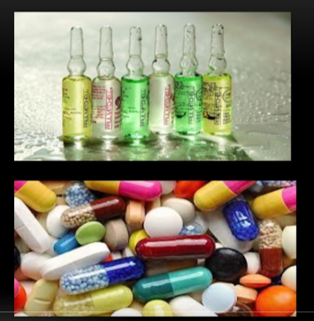
МІКРОБІОЛОГІЧНИЙ КОНТРОЛЬ
Рівень мікробної чистоти - один з основних показників якості фармацевтичної продукції. За цим показником всі препарати ділять на:
• СТЕРИЛЬНІ - препарати, в яких не допускається вміст життєздатних клітин мікроорганізмів (~ 20% від загальної кількості ЛЗ);
• НЕСТЕРИЛЬНІ - препарати, в яких допускається вміст живих мікроорганізмів, вимоги до кількості та якісним складом яких залежить від лікарської форми і способу введення препарату і нормується відповідною документацією (~ 80% від загальної кількості ЛЗ).

Slide 13
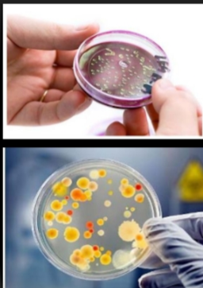
МІКРОБІОЛОГІЧНИЙ КОНТРОЛЬ
нестерильних лікарських засобів
Основні завдання мікробіологічного контролю нестерильного продукції:
Чи є в зразку життєздатні мікроорганізми (бактерії, гриби)? (Якісний аналіз)
Якщо так, то в якій кількості? (Кількісний аналіз)
Що саме? (Ідентифікаційний аналіз). Мікробіологічні вимоги до нестерильного продукції:
- повинна містити обмежену кількість мікроорганізмів;
- не повинна містити певні види мікроорганізмів;
- допустима кількість і види мікроорганізмів залежать від лікарської форми і шляху введення препарату;

Slide 14
У нестерильних лікарських формах визначають:
1. мікробне число - кількість бактерій і грибів в 1 г (мл).
2. Наявність кишкової палички, золотистого стафілокока, синьогнійної палички.
Норми мікробів в нестерильних лікарських формах:
1. В 1г (мл) препарату для прийому всередину не більше 1000 бактерій і 100 грибів.
2 В 1 г (мл) препарату для місцевого застосування - не більше 100 мікробів, в т.ч. грибів.
3. В таблетованих препаратах не повинно бути патогенної мікрофлори, а загальна забрудненість не повинна перевищувати 10 тис. Мікробних клітин на таблетку.
4. Не допускається наявність кишкової палички, золотистого стафілокока, синьогнійної палички.
Шляхи підвищення мікробної чистоти нестерильних лікарських засобів
Якщо мікробне забруднення викликано потраплянням разом із сировиною, то для досягнення необхідного рівня мікробної чистоти досить очистити від мікроорганізмів сировину. Якщо обсіменіння мікробами відбувається в процесі виготовлення, то проводять деконтамінації готової лікарської форми. Попереднього знезараження можна досягти пресуванням сипучих матеріалів (при відсутності спорових мікроорганізмів, низької вологості вихідного порошку і високому тиску). На практиці застосовують чотири способи деконтамінації сировини і готових лікарських засобів.

Slide 15
Шляхи підвищення мікробної чистоти нестерильних лікарських засобів
Термічний спосіб. Широко поширений метод промислової деконтамінації. Не придатний для обробки термолабільних лікарських форм, для яких застосовують прогрівання до 60-70 ° С гарячим повітрям, інфрачервоне і високочастотне випромінювання.
Хімічний спосіб. Придатний для стерилізації світлонепроникний речовин (бактерицидну дію реалізується на глибині 1 мм). Найчастіше його використовують для обробки пакувального матеріалу і технологічної води. Можлива обробка УФ-променями формотворчих речовин (крохмалю, тальку, цукру) в дисперсному стані (при перемішуванні).
Іонізуюче випромінювання. Найбільш перспективний спосіб деконтамінації сировини і готових лікарських форм. Іонізуюче випромінювання має високу проникаючу здатність. При опроміненні не утворюються канцерогенні, мутагенні, токсАгаранізованіічние речовини, зберігаються фізико-хімічні та біологічні властивості оброблюваних ліків. Метод використовують для обробки антибіотиків, вітамінів, ферментів, гормонів і алкалоїдів.

Slide 16
МІКРОБІОЛОГІЧНОЇ ЧИСТОТИ НЕСТЕРИЛЬНИХ ЛЗ
1. Метод висіву на чашки Петрі з живильним середовищем:
- метод глибинного посіву;
- метод поверхневого посіву.
2. Метод мембранної фільтрації.
3. Метод найімовірнішого числа (найменш точний метод, використовується для продуктів з дуже низькою біонагрузкой).
Принцип: методи засновані на посіві на / в поживні середовища певної кількості зразка препарату, інкубування, підрахунку колоній, що виросли і виявленні специфічних мікроорганізмів, інтерпретації отриманих результатів.
Мікроорганізми | Поживні середовища
Загальна кількість аеробів (ЗКА) | Агаранізована середа на основі гідролізату казеіна та бобових (агаранізована середа -№1)
Загальна кількість грибів (ЗКГ) | Декстрозній агар Сабуро (агаранізована середа - № 2)
Escherihis coli | Бульйон на основі гідролізату казеіну та соєвих бобів, бульйон Макконки, агар Макконки

Slide 17
ВИЗНАЧЕННЯ МІКРОБІОЛОГІЧНОЇ ЧИСТОТИ: ВИПРОБУВАННЯ НА НАЯВНІСТЬ СПЕЦИФІЧНИХ МИКРООРГАНИЗМОВ
Приклад: виявлення Escherichia coli (метод чашкового підрахунку).
Зразок готують аналогічно як і для виявлення ОКА і ОКГ.
Випробуванню піддають кількість, еквівалентну 1 г або 1 мл продукту.
Інокуліруют підходяще кількість бульйону на основі гідролізату казеїну і соєвих бобів, перемішують, інкубують при температурі 30-35 ° С протягом 18-24 год.
Струшують контейнер, переносять 1 мл зразка, отриманого при виконанні п.3, в 100 мл бульйону Макконкі і інкубують при температурі 42-44 ° С протягом 24 - 48 год. - збагачення
Пересівають підходяще кількість зразка, отриманого при виконанні п.4, на чашки з агаром Макконкі і інкубують при температурі 30-35 ° С протягом 18-72 год. - індикація
Інтерпретація результатів: зростання характерних колоній свідчить про можливу присутність Escherichia coli. Результат підтверджується ідентифікаційними випробуваннями.
Продукт витримує випробування, якщо подібні колонії не виявляються або випробування ідентифікації дають негативний результат.

Slide 18
Перевірка поживних середовищ (стерильність, ростові властивості)
Перевірка наявності / відсутності антимікробної дії продукту
Препарат не має антимікробну дію
Препарат має антимікробну дію
Прямий посів з чашки Петрі з агарізірованним середовищем
Нейтралізація антимікробної дії (розведення, додавання нейтралізуючого дії (розведення, додавання нейтралізуючого агента, комбінований метод, мембранна фільтрація)
Прямий посів на чашку Петрі з урахуванням результатів усунення антимікробної дії
Мембранна фільтрація і перенесення фільтрів на поверхню агарізірованних середовищ
Інкубування, підрахунок колоній, що виросли, інтеріретаціі результатів

Slide 19
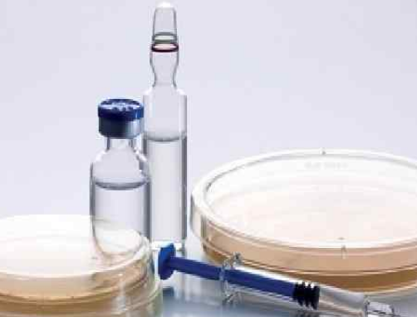
МІКРОБІОЛОГІЧНИЙ КОНТРОЛЬ Стерильних лікарських засобів
Стерильність - відсутність живих мікроорганізмів. Мета випробування на стерильність - підтвердження повної відсутності життєздатних бактерій і грибів в випробуваному об'єкті.
Для стерильних лікарських форм наявність мікроорганізмів, навіть в малій кількості, може стати летальним, враховуючи безперешкодне потрапляння мікроорганізмів в кров або на слизові оболонки організму, за умови ослабленого імунітету людини.
Випробування застосовується для препаратів, які повинні бути стерильні:
• ЛЗ для парентерального застосування (розчини, лиофильно висушені і стерильно розфасовані порошки для ін'єкцій та інфузій);
• Офтальмологічні ЛЗ;
• Розчини антисептиків для зовнішнього застосування;
• Мазі, гелі для зовнішнього застосування (для нанесення на поверхню рани);

Slide 20
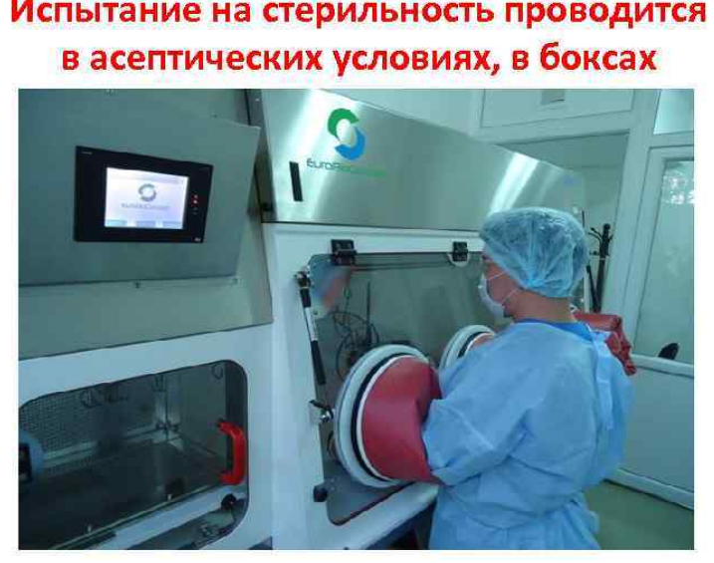
Тест на стерильність проводиться в асептичних умовах, в боксі

Slide 21
МІКРОБІОЛОГІЧНИЙ КОНТРОЛЬ СТЕРИЛЬНИХ ЛІКІВ
Методи визначення стерильності:
Мембранна фільтрація - найкращий метод, якщо досліджуваний препарат фільтрується;
1. Переваги:
- можливість ефективного усунення антимікробної дії;
- висока надійність виявлення нестерильності антимікробних препаратів через відсутність розведення, має місце при усуненні антимікробної дії;
- можливість фільтрації великого обсягу;
- статистично надійніший;
- більш чутливий: висока ефективність виявлення мікробного забруднення при низькій концентрації клітин на одиницю зразка через можливість концентрації або вмісту на мембрані навіть окремих клітин (1 КУО на тип).
2. Обмеження:
- нефільтровані зразки, оклюзія мембрани
Спосіб прямого посіву.
А) Переваги:
- швидкий, простий, економічний;
- нефільтровані зразки.
Б) Обмеження:
- обмежений обсяг вибірки: низька чутливість;
- проблеми з протимікробною дією.

Slide 22
Умови для проведення випробування за визначенням стерильності:
• Випробування на стерильність повинні проводитися в тих же умовах, що і асептичне виробництво.
• Підготовка повітря, що подається в чисте приміщення, за допомогою НЕРА-фільтрів (HEPA - High Efficiency Particulate Absorption - високоефективна затримка часток). Ці фільтри служать для практично повного очищення повітря навіть від найдрібніших частинок, до 0.1 мкм.
• Доступ в приміщення повинен бути організований через повітряні шлюзи - конструкції з односпрямованим односторонніми шляхами проходження. Повітряний шлюз запобігає переміщенню повітря між приміщеннями. Коли всі двері повітряного шлюзу закриті, попадання в нього повітря розбавляє забруднення, який надійшов з зовнішні коридори через двері, або виділяється присутнім персоналом.
Випробувана продукція повинна подаватися через передавальні вікна.
• Виконавці повинні бути переодягнені в стерильний одяг.
• Виконавці повинні пройти відповідну підготовку.
• Запобіжні заходи, прийняті проти контамінації, не повинні впливати ні на один з мікроорганізмів, які можуть бути виявлені в ході випробування.
• Умови, в яких проводяться випробування, повинні регулярно контролюватися шляхом відбору проб повітря і поверхонь робочої зони.
Notes:
22

Slide 23
Живильні середовища, використовувані для визначення стерильності:
• Рідка тиогликолевая середовище: знижує окислювально-відновний потенціал і сприяє зростанню анаеробних мікроорганізмів
• Виявлення анаеробних бактерій - Аеробних бактерій
• Рідке середовище на основі гідролізату казеїну і соєвих бобів (середа Сабуро)
• Виявлення грибів
• Виявлення аеробних бактерій.
Живильні середовища готують в лабораторії, використовуючи сухі поживні середовища промислового виробництва або окремі компоненти. Допускається застосування середовищ, готових до використання, з сертифікатом виробника. Приготовлені в лабораторії поживні середовища перевіряють на стерильність і визначають їх росту властивості. Живильні середовища і рідини для промивання фільтрів стерилізують в автоклаві при температурі 121оС протягом 15 хв, якщо немає інших вказівок у фармакопейної статті або нормативної документації.

Slide 24
Кожна партія виготовлених поживних середовищ (5% від кількості в партії підлягає перевірці на придатність, яка полягає в перевірці на стерильність та перевірка ростових властивостей.
Перевірка стерильності живильних середовищ
Після стерилізації поживних середовищ зразок кажой партії термостатируют протягом 14 діб при температурі 30-35 С для тіогліколівой середовища і 20-25 ° С для середовища Сабуро. Після закінчення заданого терміну в поживні середовищах повинні отсуствовалі візуально визначаються ознаки зростання мікроорганізмів.
Перевірка ростових властивостей.
Для цього використовується наступні мікрорганізми:
тиогликолеве середовище: Staphylococcus aureus, Pseudomonas aeruginosa,Clostridium sporogenes.
середовище Сабуро: Bacillus subtilus, Candida albicans, Aspergillus brasiensis.
Невелика кількість кожного з микрорганизмов (не більше 100 КУО) вносять в живильне середовище і інкубують до 3 х днів при температурі 30-35 ° С (для тиогликолевой середовища) і до 5 діб при 20-25 ° С (для середовища Сабуро).

Slide 25
До проведення випробування на стерильність слід визначити, чи володіє досліджуваний зразок антимікробною дією, яка може суттєво вплинути на результати випробування.
Для цього, певну кількість досліджуваного ЛЗ поміщають в тіогліколевую середу і в середу Сабуро. Додають мікробну суспензію і інкубують: 1 -у середу при 30 -35 ° С - дві доби, 2 -у середу при 20 -25 ° С - три доби.
Паралельно проводять контроль: в поживні середовища замість даного ЛЗ вносять аналогічну кількість дистильованої води або відповідного розчинника. Потім порівнюють зростання тест-мікроорганізмів в контрольних і дослідних посівах при візуальному перегляді.
Якщо результати однакові, ЛС не володіє антимікробною дією. А якщо неоднакові, тобто, в контролі спостерігають зростання тест-мікроорганізму, а в досвіді зростання відсутня, вважають, що досліджуваний зразок має бактеріостатичний або фунгістатичною дією.
Якщо випробувані ЛЗ має антимікробну активність, випробування виконують після нейтралізації відповідним нейтралізуючим агентом, який не пригнічує ріст мікроорганізмів (наприклад, пара-амінобензойна кислота для сульфаніламідів, пеніциліназа для пеніцилінів і цефалоспоринів і т. Д.), Або шляхом розведення в достатній кількості живильного середовища . Іноді ці способи комбінують. Якщо все методи неефективні, а ЛЗ розчинно, використовують метод мембранної фільтрації

Slide 26
Мінімальна кількість одиниць продукції для випробування
Кількість одиниць продукції у виробничій серії | Мінімальна кількість одиниць продукції для кожного середовища (якщо не обгрунтоване або недозволено використання інших кількостей)
ЛЗ для парентерального застосування
не більше 100 контейнерів | 10% або 4 контейнери, в залежності від того, що більше
- 100 -500 контейнерів | 10 контейнерів
- понад 500 контейнерів | 2% або 20 контейнерів, в залежності від того, що менше
Офтальмологічні та інші неін'єкційні ЛЗ
не більше 200 контейнерів 5% або 2 контейнера, в залежності від того, що більше | понад 200 контейнерів 10 контейнерів

Slide 27
Визначення стерильності методом прямого посіву Певна кількість випробуваного ЛЗ поміщають безпосередньо в живильне середовище. А, якщо необхідно, розчиняють у відповідному розчиннику і висівають в кількостях, зазначених в таблиці.
Обсяг вмісту однієї одиниці, мл | Обсяг лікарського засобу для посіву, мл | Обсяг живильного середовища
Менше 1 | Весь обсяг | В 10 разів більше зразка для посіву
1 -4 | 1
5 -19 | 2
20 -100 | 2 -4
Більше 100 | 10
При випробуванні мазей і розчинів лікарських засобів в оліях, їх попередньо емульгують. Вибір емульгатора і його кількість залежать від природи мазі і розчинів лікарських засобів в оліях. Найбільш часто застосовують твін-80 в концентрації до 2, 5%, що не робить антимікробної дії. Посіви інкубують не менше 14 днів при відповідній температурі для кожної середовища.

Slide 28
ВИЗНАЧЕННЯ СТЕРИЛЬНОСТІ МЕТОДОМ МЕМБРАННОЇ ФІЛЬТРАЦІЇ
При визначенні стерильності ЛЗ, що володіють вираженою антимікробну дію, і ЛЗ, розлитих в ємності більше 100 мл, використовують метод мембранної фільтрації. Крім того, цей метод краще використовувати при випробуванні мазей і розчинів в оліях.
Випробування ЛЗ на стерильність проводять з використанням фільтраційної установки. Фільтрувальну установку в зібраному вигляді стерилізують.
Стерилізацію можна здійснювати різними способами (іонізуюче випромінювання, окис етилену і т. П.).
Суть методу: мембранний фільтр з відповідними розмірами пір встановлюють в фільтраційну систему і фільтрують пробу. При цьому мікроорганізми, наявні в досліджуваній пробі осідають на поверхні мембранного фільтру. Інгібітори росту можуть бути усунені за допомогою ополіскування стерильною водою. Відразу ж після цього мембранний фільтр поміщають на поживне середовище і інкубують протягом 7 днів.

Slide 29
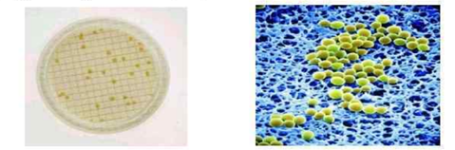
До мембранним фільтрам ставляться такі вимоги:
мікроструктура мембрани і розміри пор (0, 45 -0, 65 мкм) повинні максимально сприяти проростанню утримуваних на мембрані мікроорганізмів;
висока пористість, що дозволяє швидко фільтрувати зразки, в тому числі і в'язкі;
матеріал мембрани не повинен містити токсичні для мікроорганізмів речовини
застосовують інертні матеріали (ефір целюлози);
мембрани повинні бути стерильно упаковані і готові до негайного використання.
Для зручності підрахунку колоній фільтри виготовляють з нанесеною сіточкою.
Мембранний фільтр з нанесеною сіточкою Мікрофотографія бактерій на мембранному фільтрі
Мембранний фільтр з нанесеною сіточкою
-

Slide 30
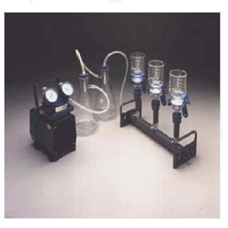
Випробування проводяться за допомогою фільтрувальних установок відкритого і закритого типу з застосуванням вакуумних насосів.
Установка відкритого типу складається з гребінки, фільтротримачем з воронками, мембранних фільтрів, вакуумного насоса, скляних колбпріемніков фільтрату. В установках відкритого типу мембрани цілком переносять живильне середовище або в асептичних умовах ділять її на дві рівні частини, кожну з яких поміщають в тіогліколевую середу і середу Сабуро і інкубують.

Slide 31
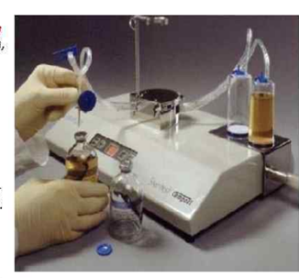
Установка закритого типу є замкнута система, що виключає контакт ЛЗ, промивної рідини і поживних засобів з зовнішнім середовищем. Мембрани після фільтрації не виймають, а стерильну живильне середовище додають в каністру з мембраною після фільтрування, що виключає ризик повторного забруднення. Тому перевага даного методу полягає у виключенні помилкового позитивного результату. Ці установки різноманітні. Як приклад показана система Стерітест.

Slide 32
Основні фази процесу належної розробки мікробіологічних методик
Існують три послідовні фази процесу належної розробки мікро
Розробка методики на зменшеній кількості зразка, розчинників, середовищ при збереженні їх певного співвідношення.
Перший етап включає в себе теоретичний аналіз властивостей лікарських засобів, визначення і вибір умов проведення досліджень, розробку методик визначення загального числа мікроорганізмів у нерозчинних ЛЗ, розробку методик визначення загального числа мікроорганізмів в розчинних лікарських засобах методом мембранної фільтрації.
2. Масштабування методики і підтвердження її придатності на тих кількостях, які будуть використовуватися в рутинному контролі (проводиться на одній серії продукту). Другий етап - масштабування методики і перевірка придатності. На відміну від процедур розробки методики, які дозволяють масштабування в процесі пробопідготовки лікарського засобу, при перевірці придатності методики необхідно строго дотримуватися вказаних в проекті методик (менеджменту контролю якості - МКЯ) умов: навішування препарату, обсягу розчинника для приготування проби зразка, процедур отримання його послідовних розведень тощо.

Slide 33
3. Валидация методики для подтверждения пригодности и воспроизводимости методики независимо от серии продукта изучаемого персонала, серии сред и других условий (проводится на не менее трех сериях продукта с использованием трех партий приготовления питательных сред).
Третий этап - валидация методики - имеет следующие особенности. Валидация микробиологических методов контроля - минимально статистически подтверждена пригодность методики, которая проводится на трех различных сериях препарата с учетом всех возможных факторов влияния на достоверность результатов экспериментальных исследований. Поэтому для оценки влияния на пригодность методики возможных переменных свойств серий лекарственных средств и партий питательных сред и растворов валидационные исследования проводят на трех различных сериях препарата и трех разных партиях питательных сред и растворов. Таким образом, в процессе валидации условно приходится, указанные в методике условия проведения исследований по определению микробиологической чистоты препарата позволяют получать достоверные результаты контроля качества данного лекарственного средства в целом, независимо от серии.

Slide 34
Список літератури:
Вивчення мікробіологічної чистоти лікувально-косметичних засобів, що призначені для корекції алопеції М. І. Федоровська , Н. П. Половко , Р. В. Куцик // Зб. наук. прац. співробіт. НМАПО імені П. Л. Шупика – № 28 (5). - С.470–477.
Державна Фармакопея України / Державне підприємство «Український науковий фармакопейний центр якості лікарських засобів». — 2-е вид. — Доповнення 1. - Харків: Державне підприємство «Український науковий фармакопейний центр якості лікарських засобів», 2016. — 416 с.
Лікарські засоби. Настанова «Вимоги до виготовлення нестерильних лікарських засобів в умовах аптеки. СТ-Н МОЗУ 42-4.5:2015». – Офіц. вид. – К.:
М-во охорони здоров'я України, 2015. – 35с. – (Настанова Міністерства охорони здоров'я України).
Мікробіологія з основами імунології: Підручник для студ. мед. ЗВО, фармацевтів та провізорів. — 2-ге вид., перероб. і доп. Рекомендовано вченою радою Лвів. НМУ / За ред. В.В. Данилейченка, Й.М. Федечка. - К., 2019. - 376 с.
Медицинская микробиология, вирусология и иммунология: учеб. для студентов учреждений высш. проф. образования: в 2 т. Т. 1 / под. ред. В.В. Зверева, М.Н. Бойченко. – М.: Изд. группа "ГЭОТАР-Медиа", 2017. - 447 с.
Павленко, О. М., Павленко, Л. Л., Павленко, М. Г., Павленко,
І. А. Мікробіологічний контроль нестерильних лікарських засобів. Тенденції та перспективи розвитку науки і освіти в умовах глобалізації: матеріали Міжнар. наук. інтернет-конф. // Міжнар. наук. інтернет-конф. - 2018–№ 40 - С.639-642.
Оцінка мікробіологічної стабільності екстемпоральної мазі для назального застосування / К. А. Умінська, О. П. Стрілець, Л. П. Савченко, В. А. Георгіянц // Зб. наук. праць співробіт. НМАПО ім. П. Л. Шупика. - 2015. –№ 24 (5). - С.366–370.

Slide 35
ДЯКУЮ ЗА УВАГУ

